Slide 1
Разработка автоматизированных тестов для программного продукта “Alpha.Alarms”
Выполнил:
Гаан С.Е. 586-M1
Научный руководитель:
Доктор технических наук,
профессор.
Ю. А. Шурыгин
Консультант:
Руководитель отдела обеспечения
качества «Атомик Софт»
В.Я. Гуревич
Томск 2018

Slide 2
Введение
Тестирование программного обеспечения - это неотъемлемая часть создания программного продукта. От того, насколько хорошо проведены тесты, зависит качество и эффективность работы программы.

Slide 3
Цели и Задачи
Цель: создание программного продукта по автоматизированному тестированию, способного за приемлемое время производить анализ качества, функций, задач тестируемого программного продукта Alpha.Alarms компании АО «Атомик Софт».
Реализация данной цели требует выполнение следующих задач:
изучить понятие тестирования ПО, классификацию видов тестирования, а также методологию и процесс тестирования;
изучить понятие непрерывной интеграции, а также проанализировать популярные CI платформы;
проанализировать популярные фреймворки автоматизированного тестирования;
провести обзор наиболее распространенных систем контроля версий;
изучить программный продукт Alpha.Alarms компании АО «Атомик Софт»;
рассмотреть уровни автоматизации тестирования и архитектуру скриптов;
проанализировать экономическую рентабельность и временную эффективность автоматизации тестирования выбранного программного продукта;
разработать приложение для автоматизированного тестирования программного продукта Alpha.Alarms.

Slide 4
Тестирование
Тестирование (testing) программного обеспечения (ПО) - это процесс исследования ПО с целью выявления ошибок и определения соответствия между реальным и ожидаемым поведением ПО, осуществляемый на основе набора тестов, выбранных определённым образом.
В более широком смысле, тестирование ПО - это техника контроля качества программного продукта, включающая в себя проектирование тестов, выполнение тестирования и анализ полученных результатов.

Slide 5
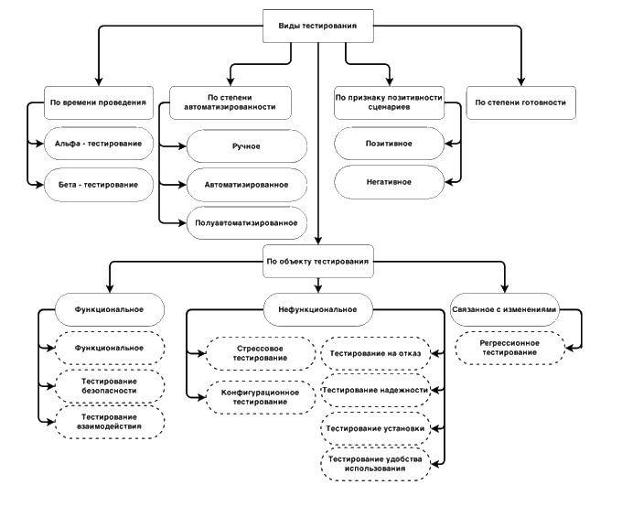

Slide 6
Автоматизированное тестирование
Автоматизация тестирования приложений – это процесс проверки программного обеспечения, который включает в себя проведение таких основных шагов теста, как запуск, инициализация, выполнение, анализ и выдача результата, автоматически посредством специализированных инструментов.
Автоматизированное тестирование – аналог ручного функционального тестирования , который выполняется программой-роботом, а не человеком.

Slide 7
Преимущества автоматизированного тестирования
1) Повторяемость – все написанные тесты всегда будут выполняться однообразно, то есть исключен «человеческий фактор». Тестировщик не пропустит тест по неосторожности и ничего не напутает в результатах.
2) Быстрое выполнение – автоматизированному скрипту не нужно сверяться с инструкциями и документациями, это сильно экономит время выполнения.
3) Меньшие затраты на поддержку – когда автоматические скрипты уже написаны, на их поддержку и анализ результатов требуется, как правило, меньшее времени, чем на проведение того же объема тестирования вручную.
4) Отчеты – автоматически рассылаемые и сохраняемые отчеты о результатах тестирования.
5) Выполнение без вмешательства – во время выполнения тестов инженер-тестировщик может заниматься другими полезными делами, или тесты могут выполняться в нерабочее время (этот метод предпочтительнее, так как нагрузка на локальные сети ночью снижена).

Slide 8
Расчёт экономической и временно целесообразности введения автоматизированного тестирования
Параметр | Ручное тестирование | Автоматизированное тестирование
Денежные расходы | 720 735 рублей | 128 100 рублей
Расходы времени | 5765 часов, 721 рабочий день | 1030 часов, 129 рабочих дней
Таким образом, за 3 года эксплуатации автоматизированных тестов предприятию удастся сэкономить 592 635 рублей и 4735 часов или 592 полных рабочих дня.

Slide 9
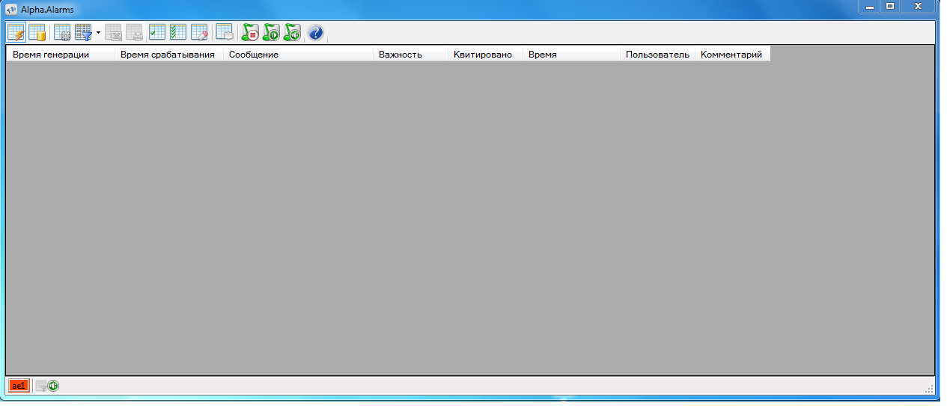
Alpha.Alarms
Приложение Alpha.Alarms используется в пунктах автоматизации и мониторинга технологических процессов. Применяется для отслеживания событий и тревог, которые появляются при изменении состояний технологических объектов.
Стартовый экран

Slide 10
Оценка общего покрытия программы Alpha.Alarms автоматизированными тестами
Имя параметра | Общее количество свойств | Количество покрытых свойств | Количество непокрытых свойств | Процент покрытия
Общие параметры | 18 | 13 | 5 | 72.5%
Печать | 11 | 0 | 11 | 0 %
Вид таблицы | 6 | 6 | 0 | 100%
Настройка событий | 9 | 0 | 9 | 0%
Предустановленный фильтр | 5 | 3 | 2 | 60%
Панель инструментов | 15 | 15 | 0 | 100%
Древо зон и источников | 3 | 0 | 3 | 0%
Источник данных | 11 | 5 | 6 | 45.5%
Настройка безопасности | 4 | 0 | 4 | 0%
Источник данных | 5 | 5 | 0 | 100%
Размер и положение окна | 2 | 2 | 0 | 100%
Размер и положение окна | 2 | 2 | 0 | 100%
Фильтр пользователя | 13 | 13 | 0 | 100%
Строка состояния | 4 | 4 | 0 | 100%
Работа с файлами конфигураций | 5 | 5 | 0 | 100%
Сумма | 113 | 73 | 40 | 64.5 %

Slide 11
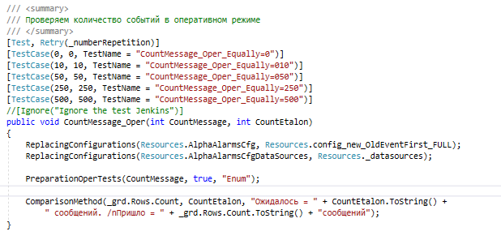
Тест на проверку получения оперативных событий
Проверка оперативных событий

Slide 12
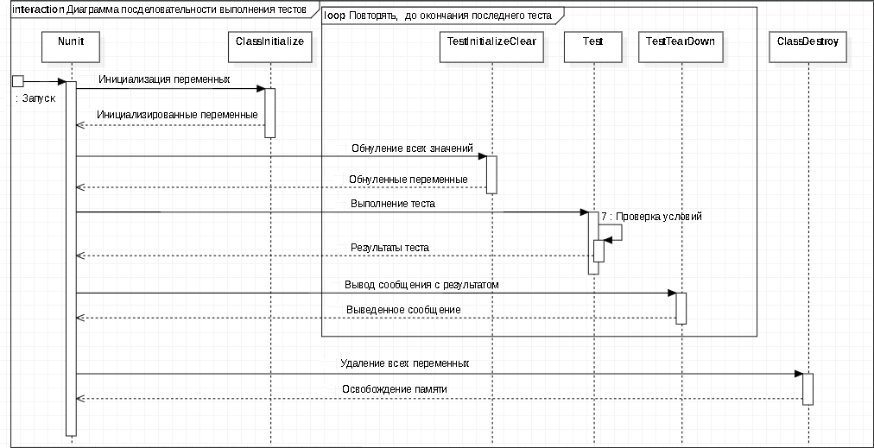
Диаграмма последовательности выполнения автоматизированных тестов

Slide 13
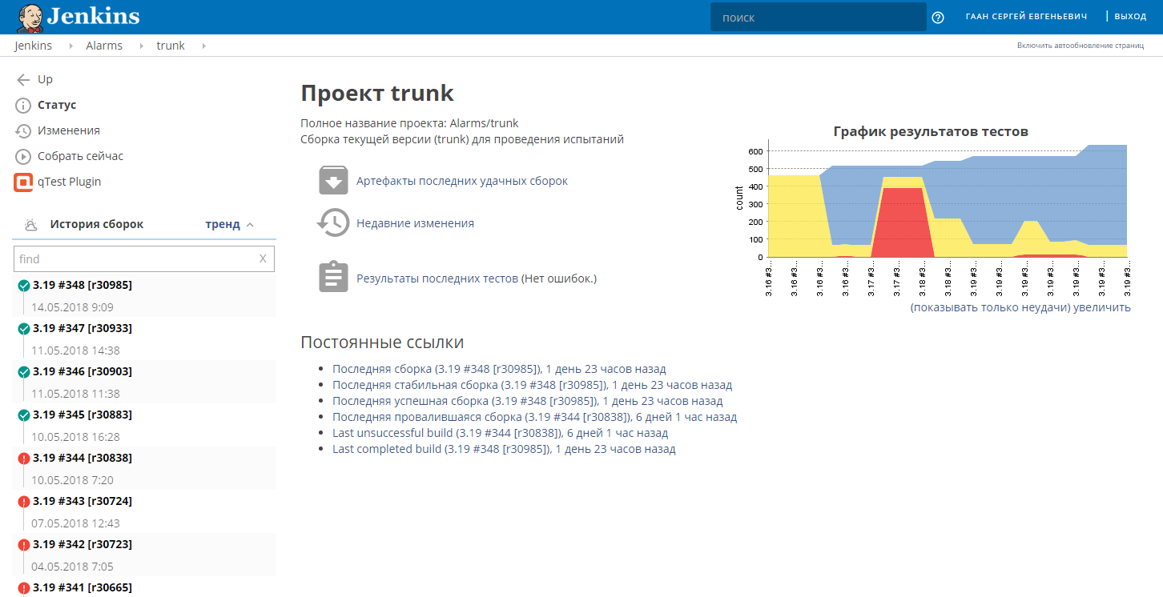
Ветка Trunk с графиком результатов тестирования
График результатов тестирования

Slide 14
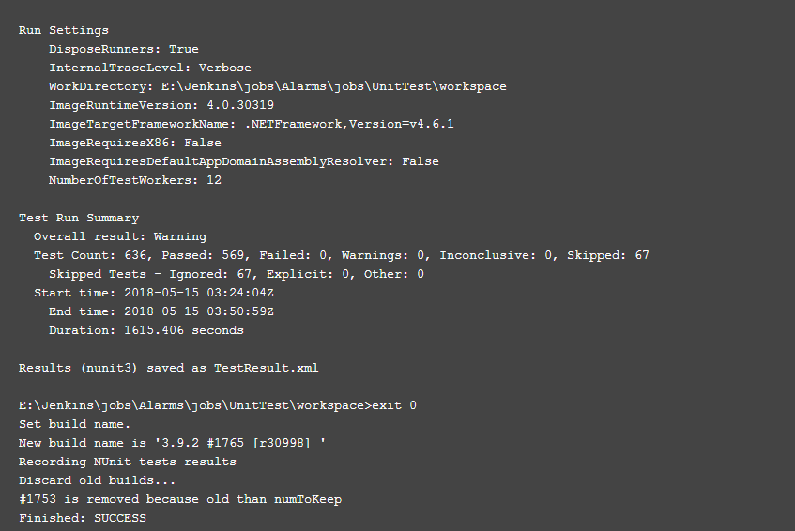
Подробный лог Jenkins
Результаты тестового запуска на Jenkins

Slide 15
Вывод
В результате проделанной работы решены все поставленные задачи и тем самым достигнута цель данной работы.
Результатом проведенного исследования является разработанное приложение, выполняющее автоматизированное тестирование программного продукта Alpha.Alarms.
После внедрения данной программы в производство удалось:
1) сократить затраты на ресурсы и время для подготовки тестовых данных;
2) сократить время на анализ и формирование отчетов.
Программа по автоматизированному тестированию на данный момент применяется на реальном проекте.
В дальнейшем планируется развитие проекта автоматизированного тестирования, планируется увеличить количество автоматизированных тестов, которые учувствуют в тестовом запуске и увеличить зону покрытия тестами программного продукта Alpha.Alarms.

Slide 16
Спасибо за внимание

